Slide 1
20201 1학기 연합교양대학
- 온라인 수강 방법 안내 -

Slide 2
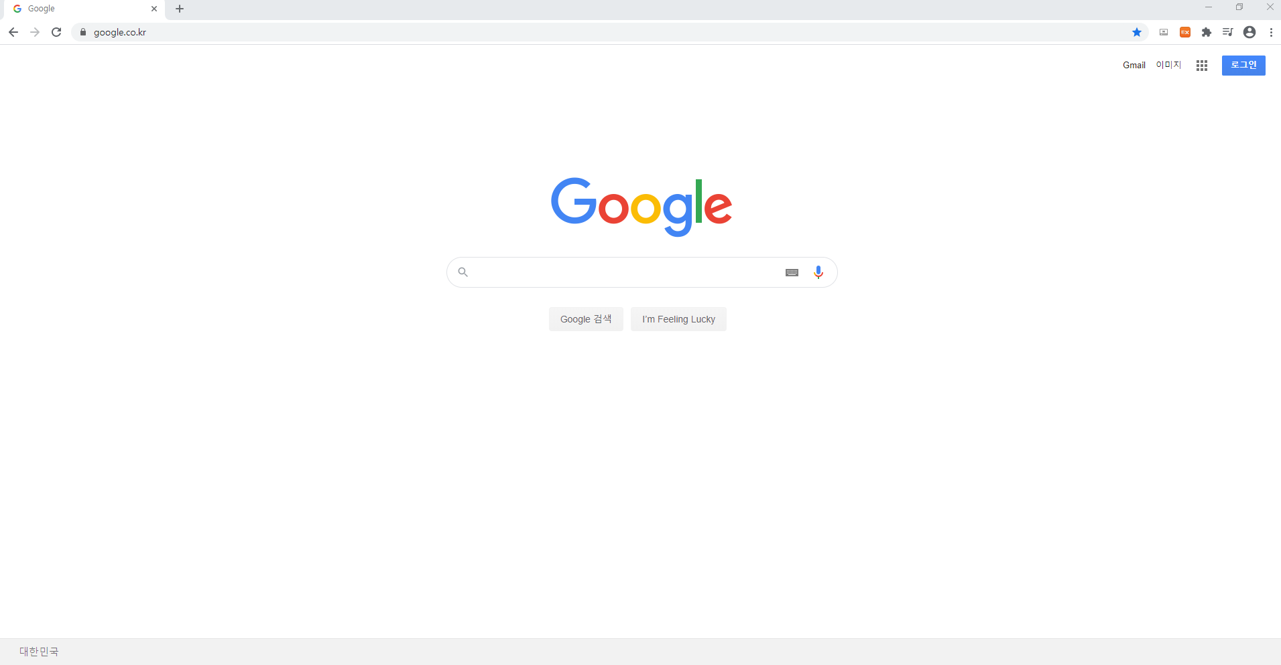
① google.co.kr 접속
②본인 이름의 구글 아이디로 로그인
※ 닉네임으로 되어 있는 경우 꼭 본인이름으로 변경바람

Slide 3
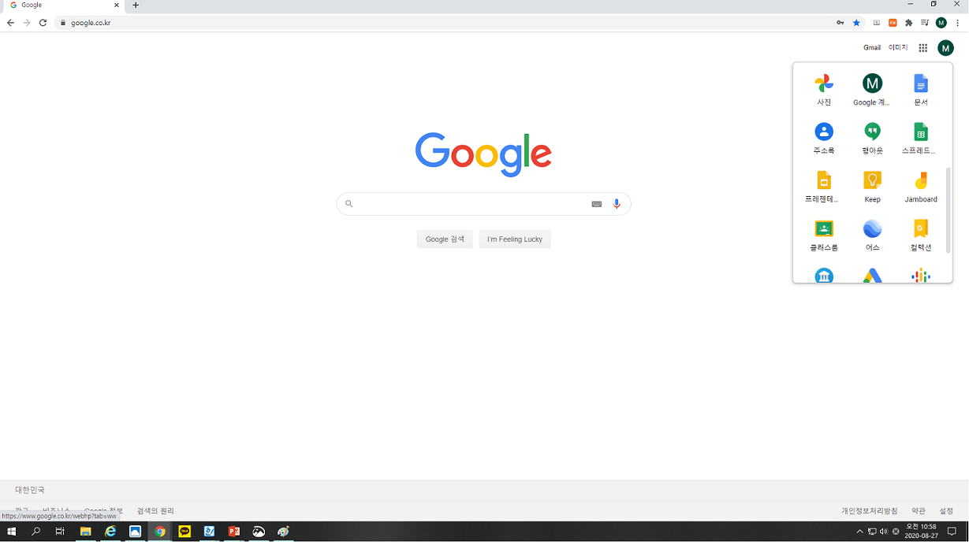
③클릭하여 클래스룸 접속

Slide 4
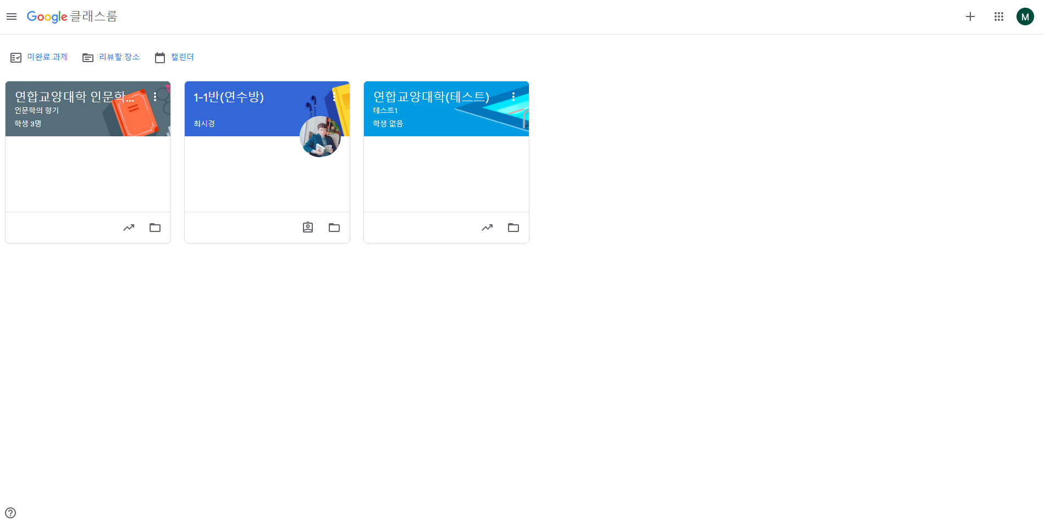
④클릭

Slide 5
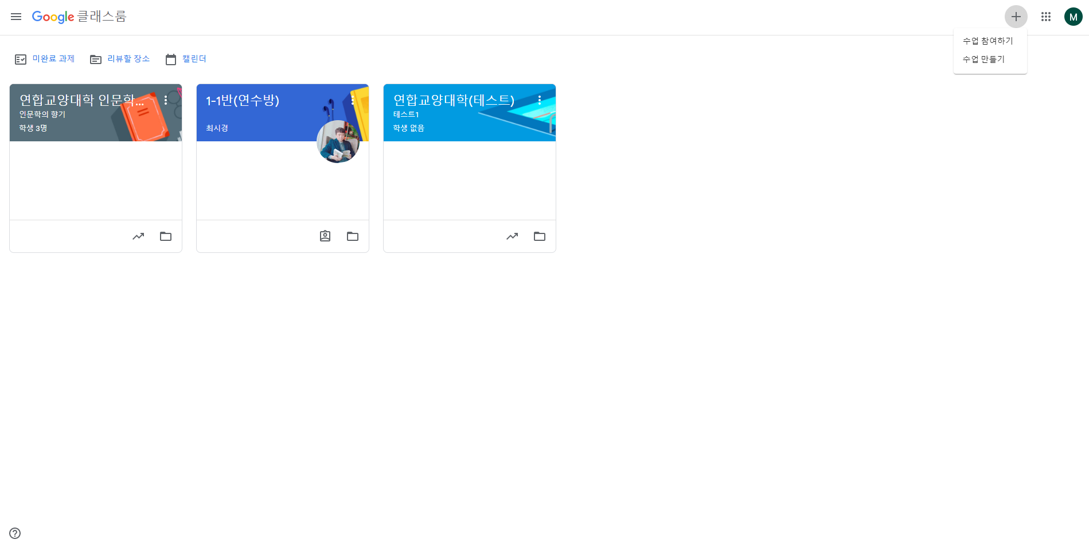
⑤[수업 참여하기] 클릭

Slide 6
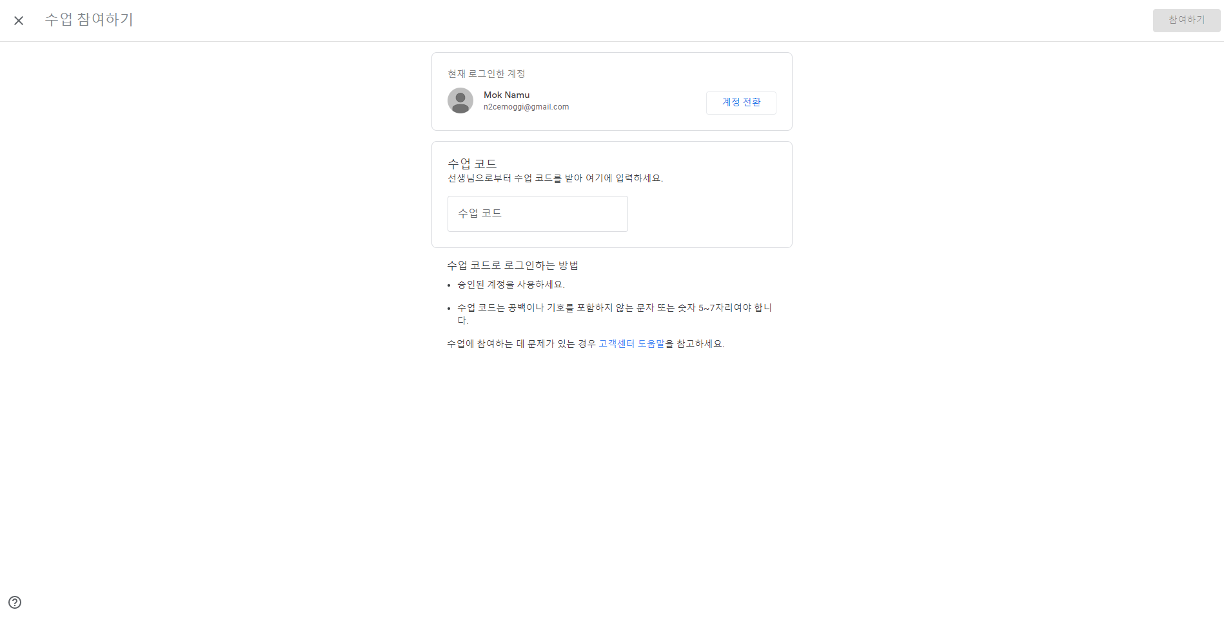
⑦활성화 되면
클릭
⑥
발송된 수업코드를 입력
※ 수업코드는 수강신청자에게 문자로 별도 안내

Slide 7
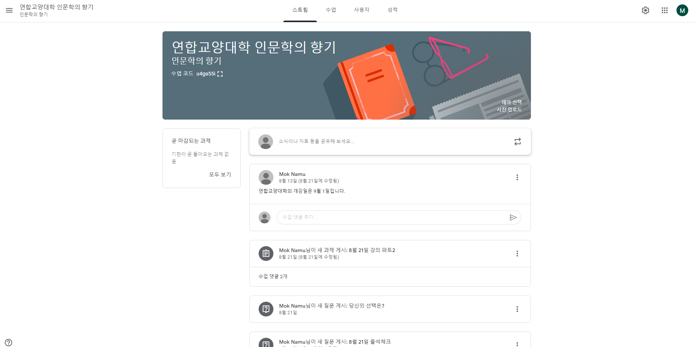
⑧
수강신청한 수업명 확인
⑨각종 공지 및 업로드된 수업 확인 가능

Slide 8
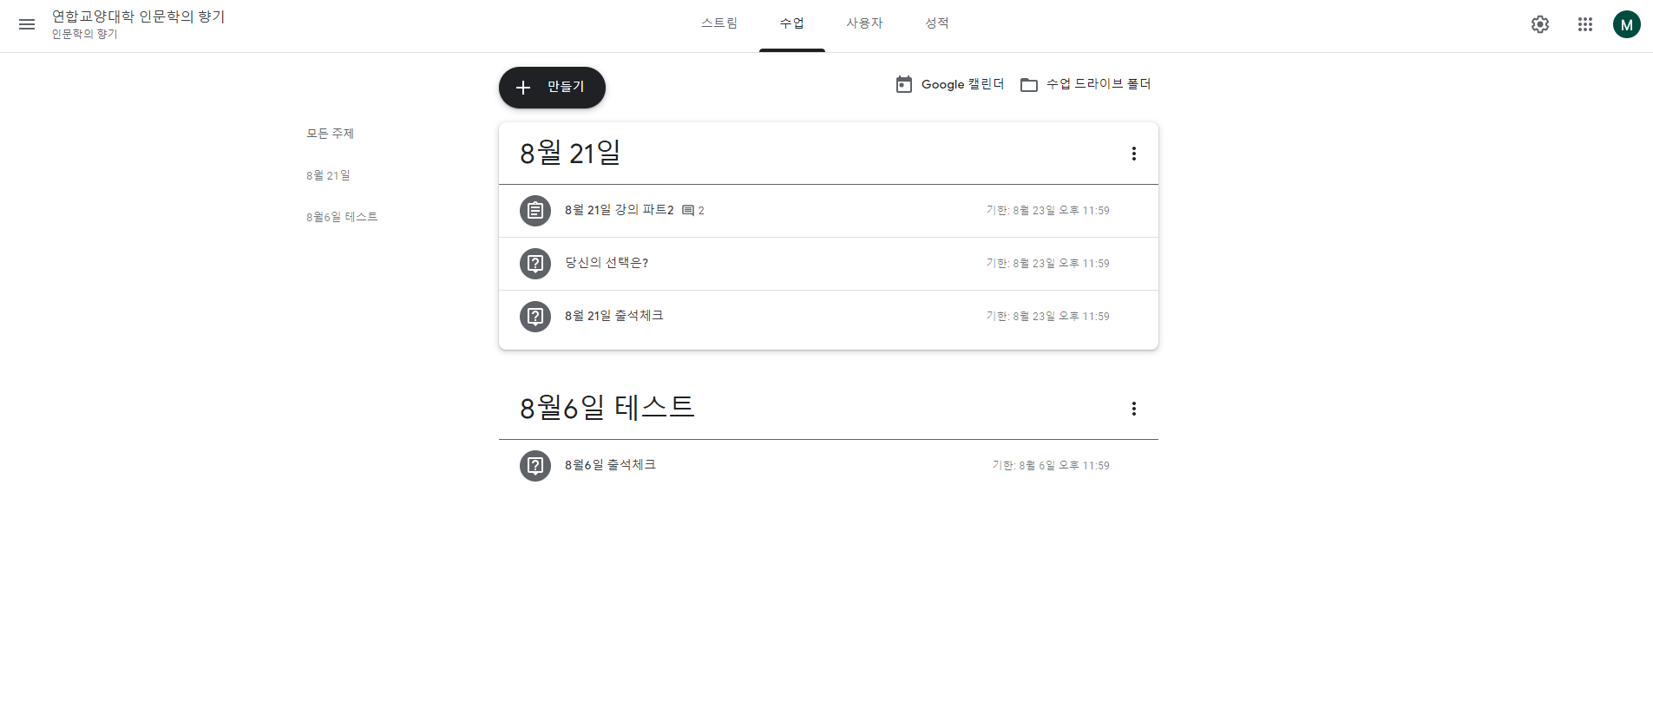
⑩
강의 일자
강의 주제와
과제 확인 가능
※ 출석 인정 기준안내
- 출석확인은 구글 클래스룸에서 강의 수강 후 주차별 강의소감문 제출로 출석 인정
→ 강의 게시날 이후 1주일 이내 제출 완료시 출석 인정
- 결석 3회 이상부터 Fail 처리
- 포인트 가감제에 따라 80점 이하 시 Fail

